Slide 1
AyumiyorI
～横浜市すすき野団地から提案する「アドボケーター」と
AIチャットボットによる個・孤に寄り添う行政システムの構築～
チーム名：個・孤の時代の人生ケア会議「AyumiyorI プロジェクト」

Slide 2
目指す方向性
○○Corporation
家族に頼ることのできない身寄りのない高齢者等が、
その尊厳を十分に守られながら、
住み慣れた地域で老後とその先の死を不安なく迎えることのできる仕組みを、
「アドボケーター」と「AIチャットボット」を活用して構築する

Slide 3


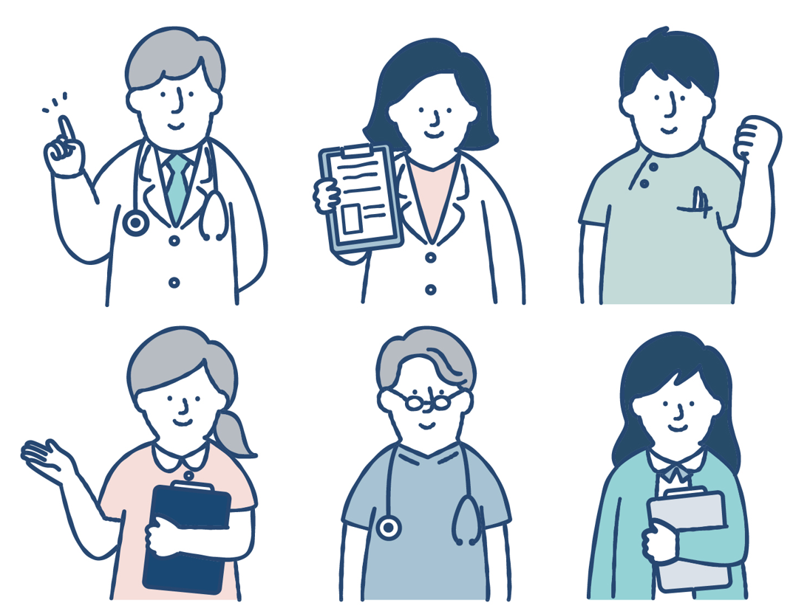




プロジェクト概要 What’s “AyumiyorI”？
AyumiyorI（歩み寄り）
プロジェクト
身寄り無し
高齢者等
自治体
サービス
「アドボケーター」
の創設
AIチャット
の改良・強化
頼れる家族等がいない
判断に自信が持てない
行政サービスの調べ方が分からない
AIって・・・何？
必要な答えに辿り着かない
孤独死 etc
家族に頼らない仕組みの創設
家族に頼らない意思決定支援
生前からの関与による情報の集積
適時適切な行政サービスの提供
（申請主義からアウトリーチ型へ）
新しい「地域」のあり方検討と全国への横展開 etc
申請主義
（必要なら申請して！）
AIチャットボットがあるが未成熟（学習が足りない）
AIの回答も縦割り
（それは○○に聞いて！）
情報が未整理（古い…）

Slide 4
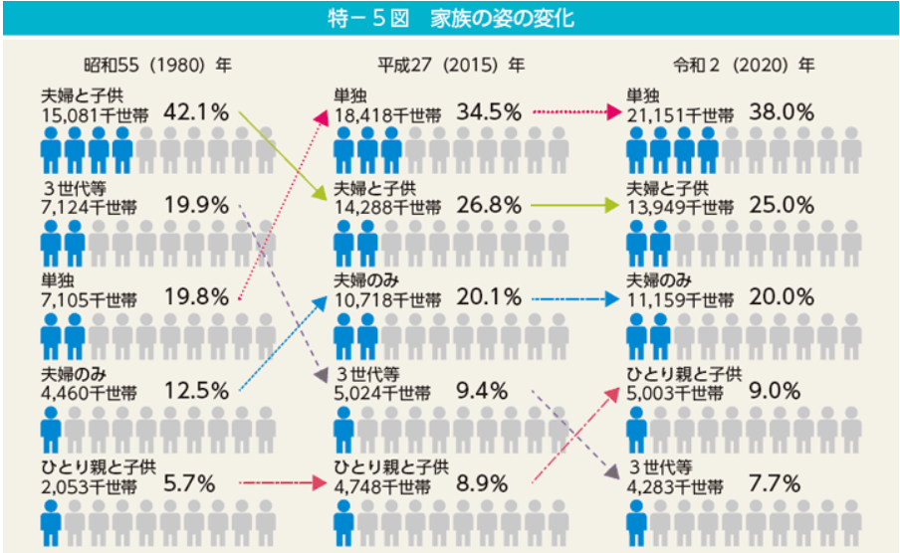
背景と課題
背景：世帯の単身化
課題：家族ありきの制度体系
※出典：内閣府 男女共同参画白書 令和４年版
介護保険があるじゃないか
→介護実務を家族以外に外部化することには成功したが、本人の意思決定の支援は家族の役割のまま
成年後見制度があるじゃないか
→判断力低下のグラデーションに対応しきれておらず、過渡期では利用しにくい。そもそも制度利用の申立は、原則として家族が行うことになっている
2000年
介護保険制度 導入
日本の総世帯に占める単独世帯の割合は38％となり、1980年の19.8％からほぼ倍増
「夫婦と子供」世帯（いわゆる核家族世帯）は25％となり、単独世帯の方が多い
核家族化と高齢化が進展する過程で、介護という実働を家庭内だけで解決しようとする家庭内自助の限界が・・・
既存の制度の狭間となっている 家族に頼れない人の
意思決定支援は？

Slide 5
専門職「アドボケーター」の創設
どんな人達？
本人が判断力を有している時期から本人に関わり、本人や家族等がこの先どんな状況になっても、本人の尊厳を守り、本人の意思決定支援や実行支援を行う専門職を想定。
例えば？
受けたい医療や介護の希望、療養や住まいの場所の希望、葬儀や納骨の希望、お金の使い方の希望、、、etc
本人の尊厳を守る
家族の負担や重圧の軽減

Slide 6
AIチャットボットの改良・強化
現状
Q&Aの羅列：お知りになりたいことはこちらにありますか？
学習不足：申し訳ございません。お調べしました回答が見つかりませんでした。
縦割り：区役所福祉保健センター高齢・障害支援課高齢者支援担当や、地域ケアプラザ
（地域包括支援センター）で相談に応じます。
AyumiyorI
プロジェクト
実証検証による情報や事例の検証、情報蓄積（AI学習）
情報連携システムの改良・開発 etc
事例
情報
提供
アドボケーター
PJ後
意思決定に必要な様々な情報を蓄積
行政横断的、総合的なケアの情報を提供
「寄り添い」型の行政サービス提供へ
適時適切な情報提供
継続的な事例提供とモニタリング
住民側（アドボケーター含む）が自ら的確な行政サービスに関する情報にアクセスできる状態に

Slide 7
実証検証フィールド～すすき野団地
すすき野団地
昭和49年に分譲開始
820戸を含む大規模な集合団地
住民の「高齢化」と建物・設備の「高経年化」という、大きな「2つの老い」が地域課題
特に高齢化率は、すすき野団地が位置する青葉区全体で21.9％であるのに対して、当団地を含むエリアでは46.6％（2022年1月現在）と、その深刻化が顕著

Slide 8
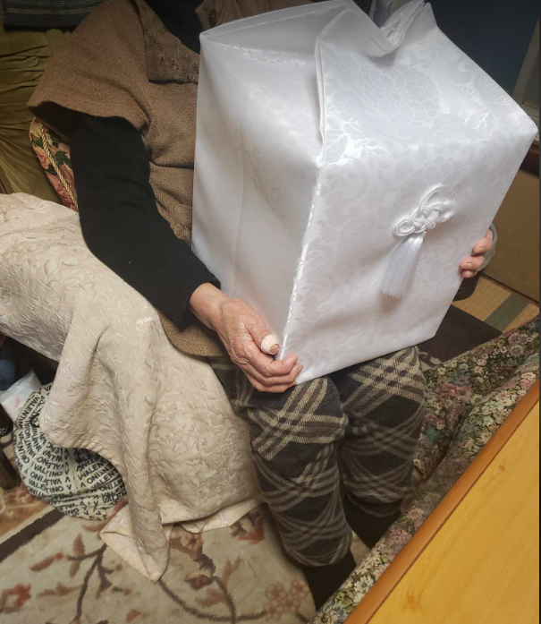
具体例～横浜市在住 Tさん（９０歳、女性）
基本情報
要介護3
認知症の症状あり
自分でお金の管理ができない
同居の息子（難病）以外に連絡のとれる親族なし
屋外での歩行は不可能
借家住まい、施設入居の希望あり
預貯金はほぼゼロ
年金収入がそこそこあり、生活保護には繋げない
息子が死亡
現状
本人の意思決定を支援する権限のある人がいない（独居、高齢、認知症）
亡くなった息子の相続手続きができない、借金があっても相続放棄もできない

Slide 9
具体例～Tさんの置かれた状況
●ケアマネに相談するも、、、
成年後見がつかないと身元保証人がいないので、施設入居の申込みも難しいとのこと。
●成年後見人を付けようとするも、、、
家庭裁判所に申立てる4親等以内の相続人がいないので、区長申立のルートに。
そうなると成年後見人がつくまで1年はかかる。
●相続や相続放棄の手続きを専門家に依頼しようにも 、、、
依頼する判断力が必要なので、結局は成年後見人が必要という話しになってしまう。
●行政サービスに頼ろうとするも、、、
ホームページをみても、どこに相談したら良いのか全く分からない。
区長申立てで成年後見人をつけるという解決策を示されても、1年待っている間に、誰がどうしたら良いのかの解決策は全く示されない。

Slide 10
まとめ
○○Corporation
家族ありきの仕組みから、個人を前提とした仕組みへ
これまでの行政サービスは、高齢になったり障害を追ったりしていても、支える家族がいるということを前提として組み立てられていた。
しかしいま、家族の形が多様化し、これまで家族に求められてきた機能が弱体化し、そこで機能しなくなるリスクとコストを誰が負担するのかが、日本全国で大きな課題となっている。
家族ありきを前提としない仕組みづくりについては、横浜市青葉区のすすき野団地をフィールドとして、「アドボケーター」という役割の人を置いてみるという実証プロジェクトを行っており、それと行政との連携のありかたも検証していくところであるが、その公民連携の一貫として、まず行政は「家族ありきを前提としない情報提供」を心掛けるべき
その第一歩として、「アドボケーター」支援の役割も兼ねた、家族ありきを前提としないチャットボットが必要。
AyumiyorI（歩み寄り）
プロジェクト

Slide 11
横浜市政策局共創推進課からのコメント
この10年間、横浜市は、オープンデータに始まり、シビックテック、オープンイノベーション、共創ラボ・リビングラボと常に時代を先取りしながら、行政も市民も共に主役となり協働する「オープンガバナンス」の取組を進めてきた。
それは、1960年代前半からの飛鳥田革新市政によって培われた、市民生活の課題や都市問題を行政がデータに基づいて科学的に分析・把握し、それを政策情報誌や白書の編集発行を通じて、市民と共有し、市民と共に解決するという参加と協働の市政を脈々と紡いできたから。
この家族ありきを前提としない個・孤に寄り添う行政システム仕組みづくりについても、提案された民間主体の皆様との継続的な対話と協働での実証実験を重ねて行く事で、形にしていきたい。
横浜から更なる「オープンガバナンス」の仕組みづくりにチャレンジしてゆく。

Slide 12
ご清聴ありがとうございました

